Slide 1
МБДОУ «Детский сад
комбинированного вида № 19» г. Кузнецк
Центр сенсорного развития «Радуга» в группе раннего возраста «Капелька»
Подготовила воспитатель Кирина Н. Н.
2019

Slide 2
Задачи центра
сенсорного развития:
стимуляция сенсорных функций (зрение, осязание, слух, вкус, обоняние, тактильное ощущение)
развитие мелкой моторики, стимуляции двигательной активности
снятие мышечного и психоэмоционального напряжения, достижения состояния релаксации и комфортного самочувствия детей
создание положительного эмоционального
фона, повышение
работоспособности ребёнка
активизация когнитивных процессов
(мышления, внимания, восприятия,
памяти)
повышение мотивации к
самостоятельной и
экспериментальной деятельности
малышей

Slide 3
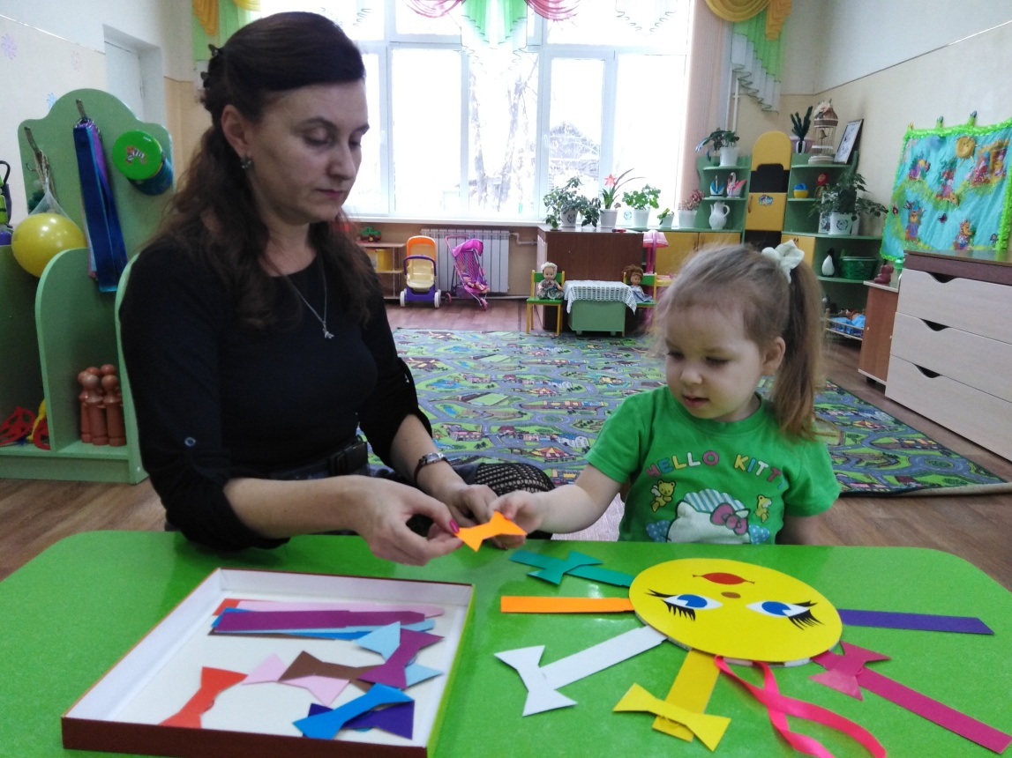
Наш центр содержательно-насыщенный, трансформируемый, полифункциональный, вариативный, доступный и безопасный. В нем представлены пособия на любой вкус - настольно-печатные, сюжетно-дидактические игры, домино, лото, мозаика, шнуровка, вкладыши, счетные палочки, пирамидки, конструкторы (плоскостной, объемный). Все это развивает речь, мелкую моторику, ручную умелость, способствует обогащению сенсорного опыта малышей.

Slide 4
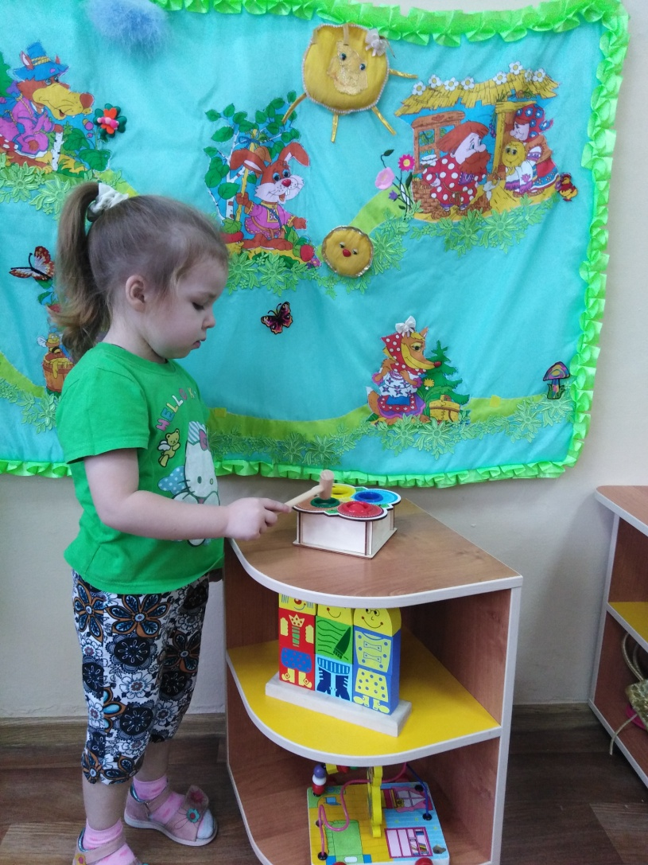
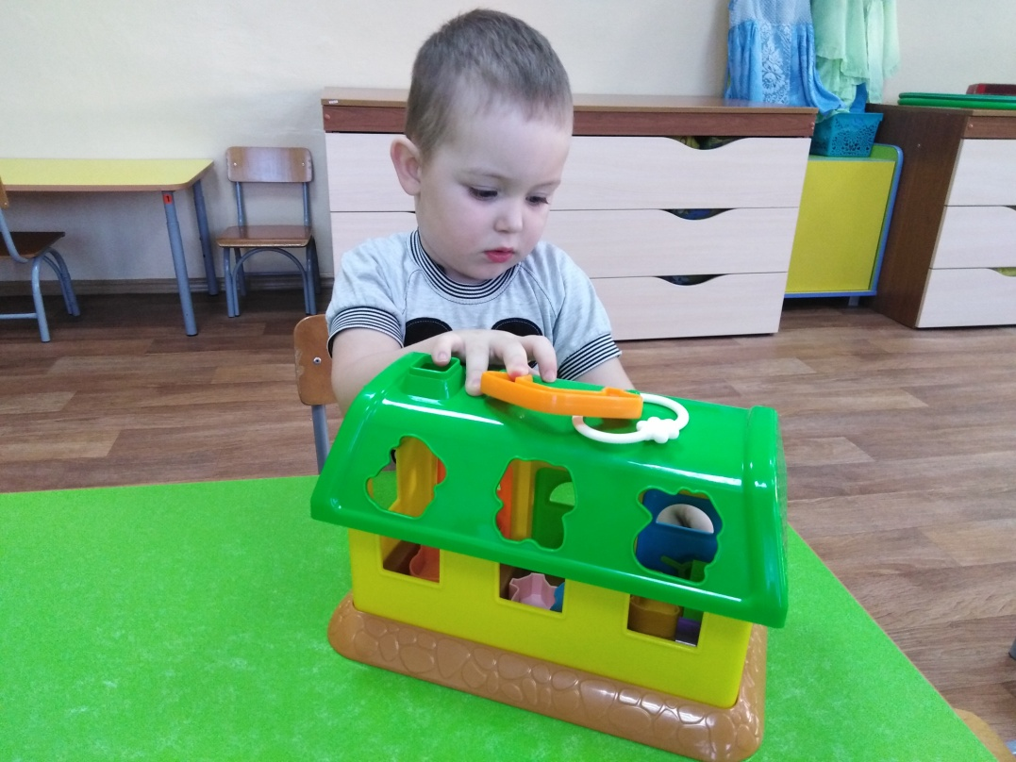
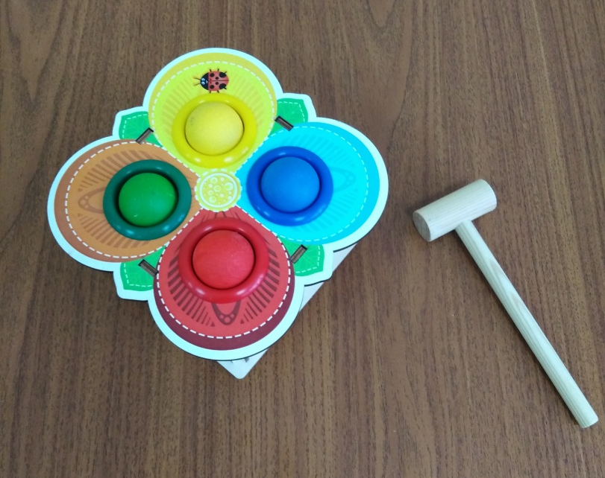

Slide 5
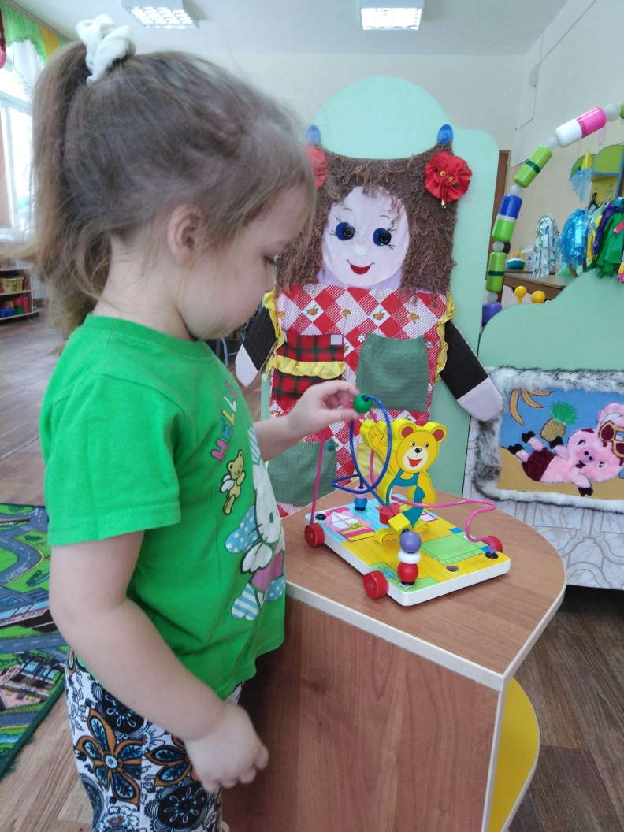
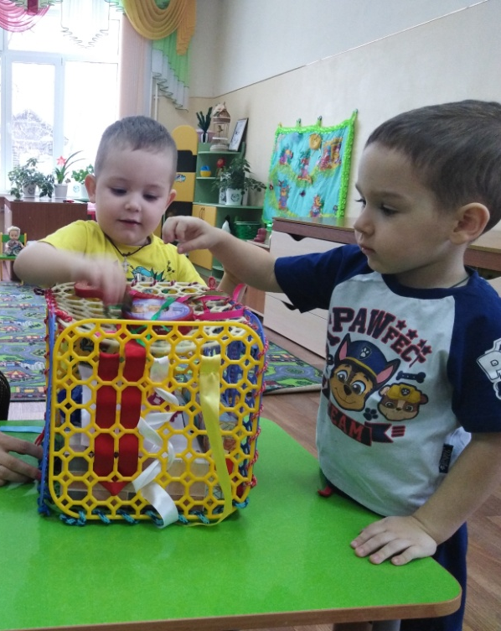
Разнообразие игр, конструкторов, лабиринтов и их удобное размещение делает эту зону для детей очень привлекательной

Slide 6
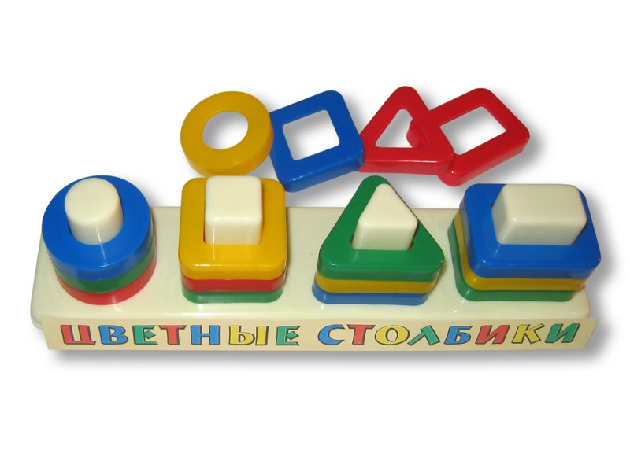
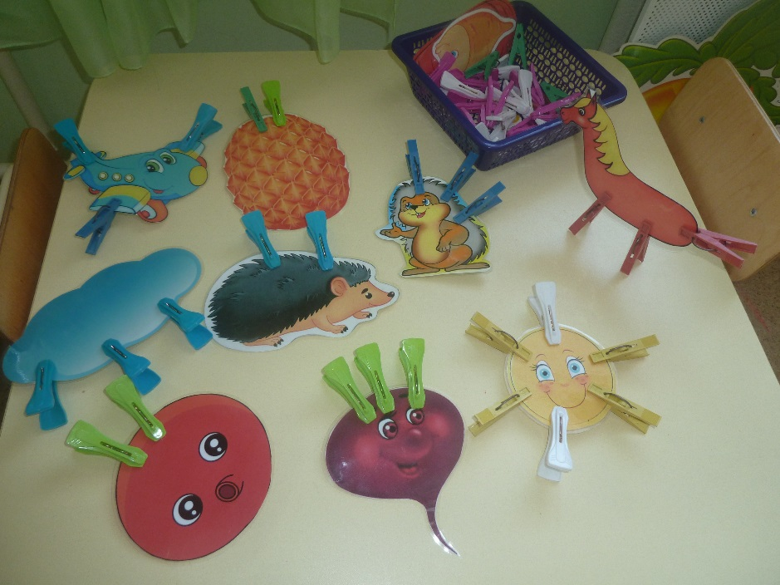
В центре сенсорного развития имеются:
пирамидки, стержни для нанизывания с цветными элементами разнообразных форм, шнуровки, развивающие коврики с застежками, молниями, замочками, игры с прищепками. "Прищепки-обучалки" способствуют развитию мелкой моторики, цветовосприятию, фантазии и учат детей манипулировать с предметами по образцу, по словесному указанию.

Slide 7
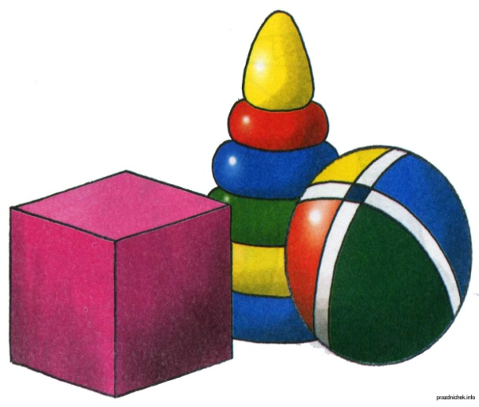
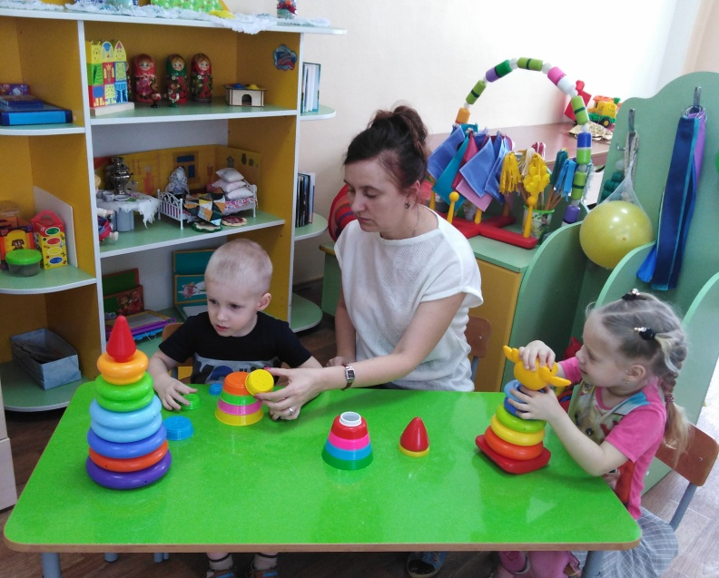
Закрепляем форму, цвет и размер предметов, формируем понимание слов «большой» и «маленький».

Slide 8
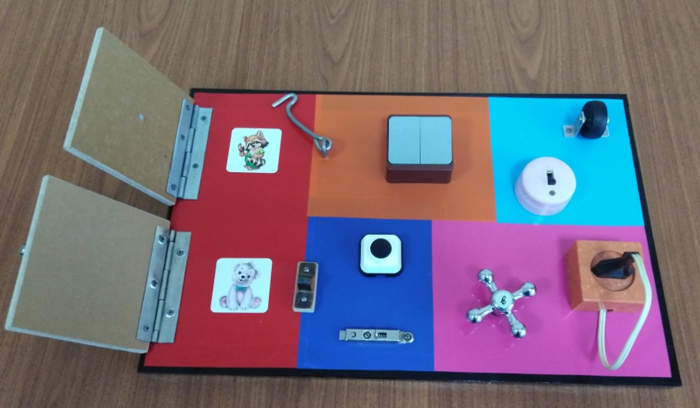
Бизиборд- модуль с замочками и переключателями, для развития мелкой моторики. Это удивительное место, где можно всё потрогать, покрутить, включить – выключить, отомкнуть – замкнуть.

Slide 9
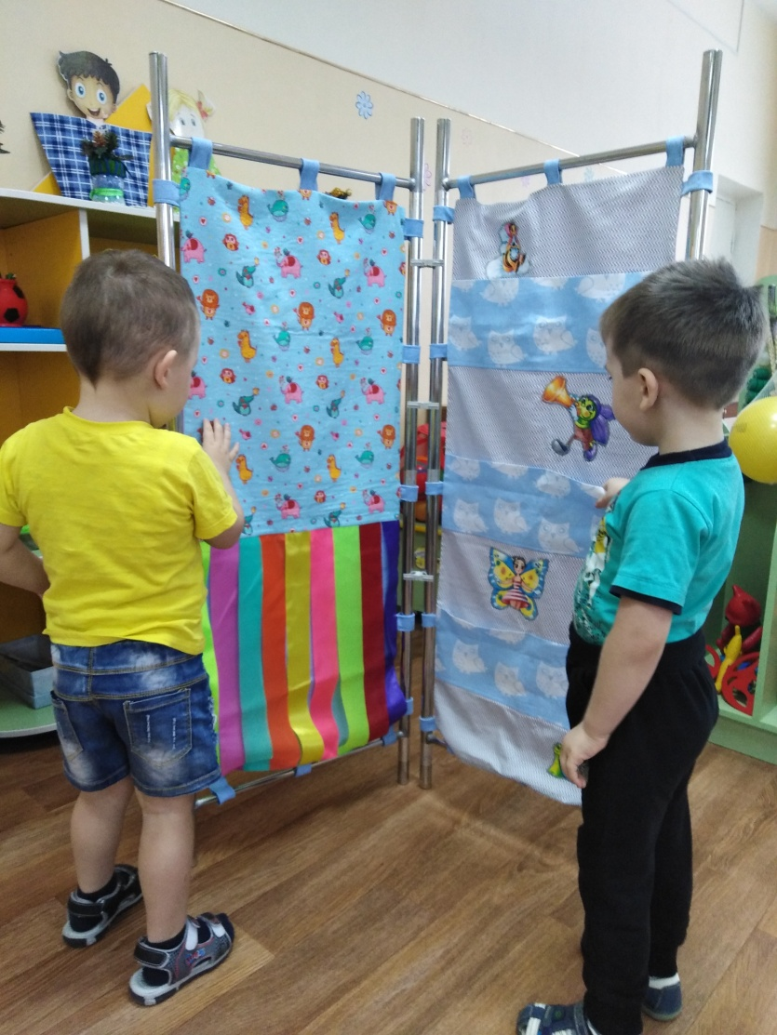
Тактильные панели. Развиваются тактильные ощущения, память, сообразительность, наблюдательность, мышление

Slide 10
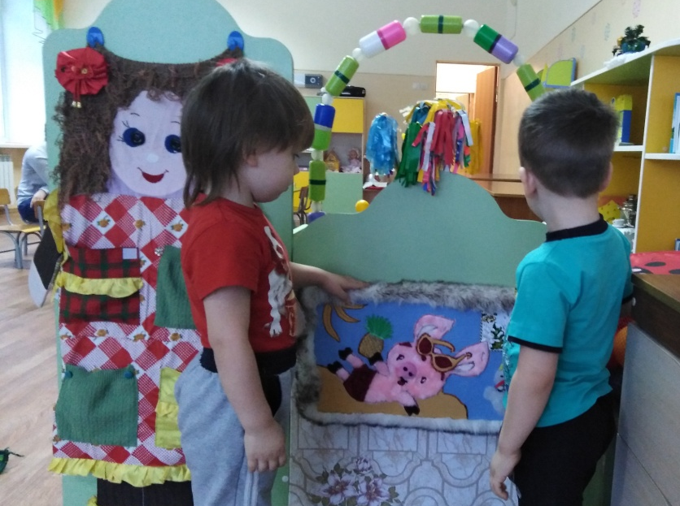
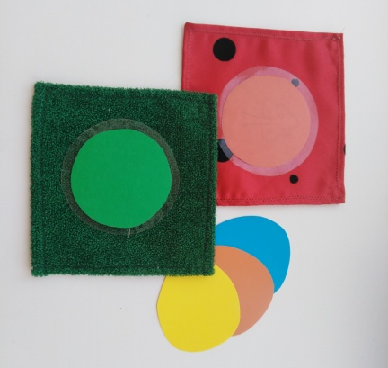
Развитие тактильной чувствительности: учим различать на ощупь качество предметов и называть их (мягкий, пушистый, твердый и т.п.); развиваем силу рук, мелкой моторики.

Slide 11
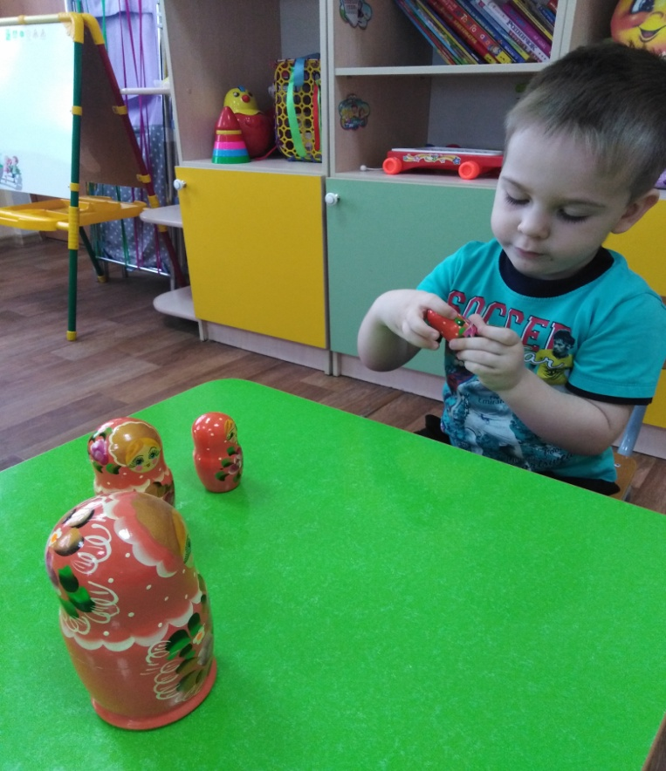
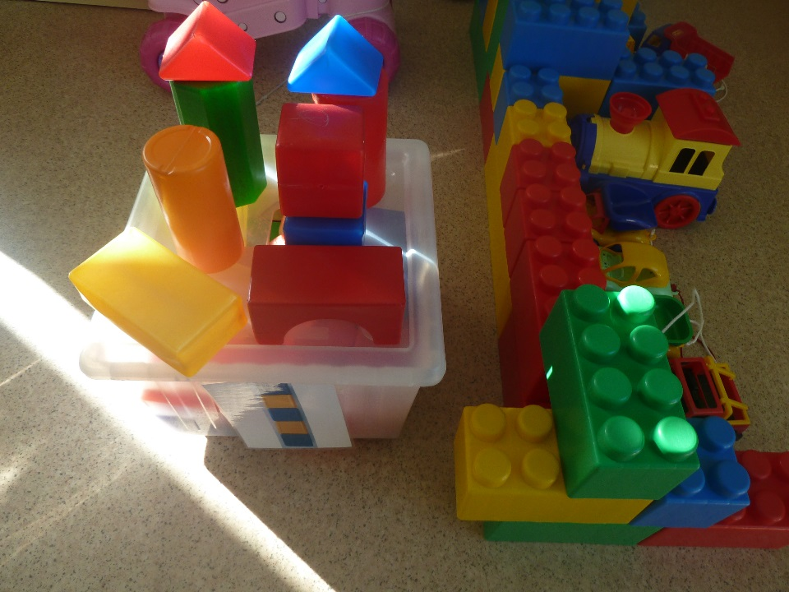
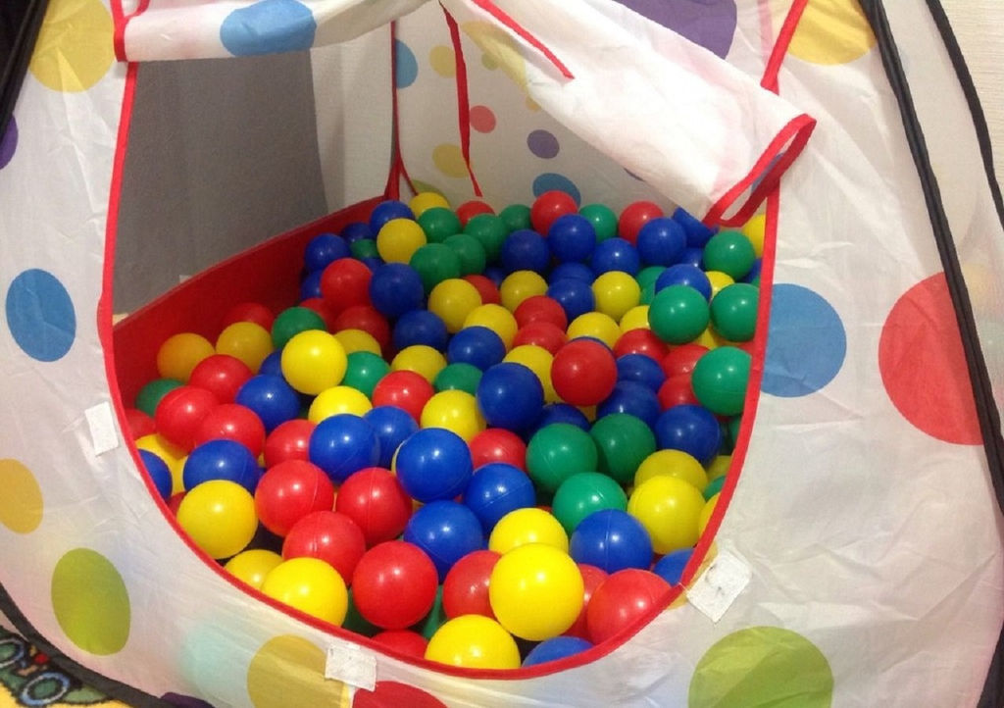
Наборы кубиков и объемных тел,
матрешки, шары для закрепления у детей умения группировать и соотносить по цвету, форме и величине.

Slide 12
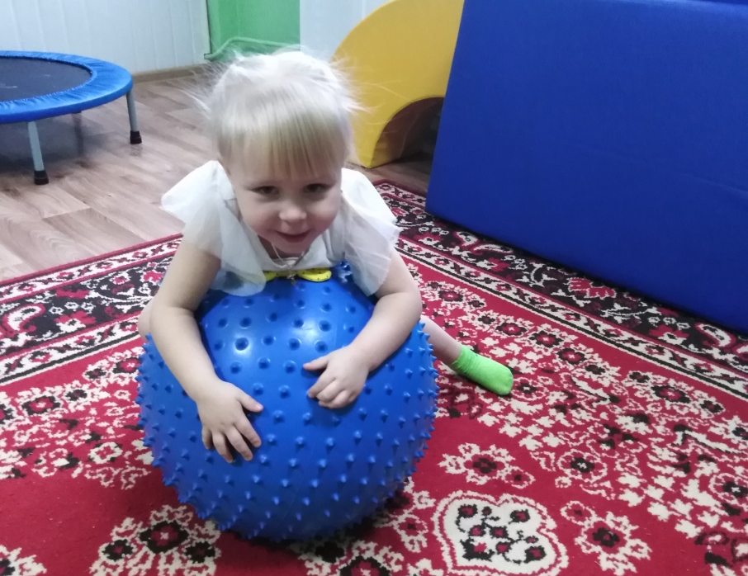
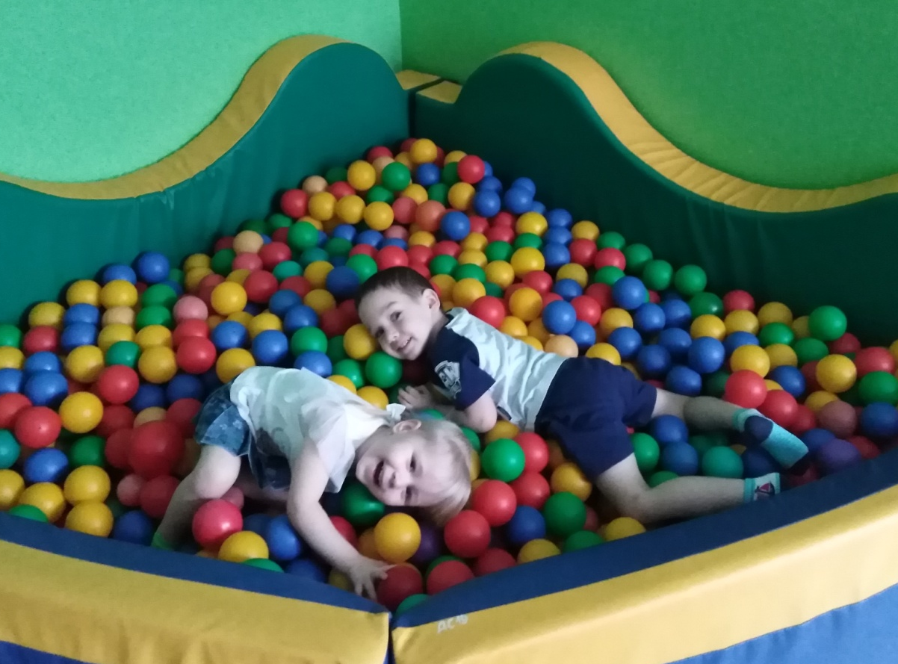
Хороший эффект дает использование массажных мячей. Разные по форме, упругости, фактуре поверхности мячи обеспечивают широкий спектр разнообразных ощущений, которые можно получить, действуя с этими предметами самостоятельно.

Slide 13
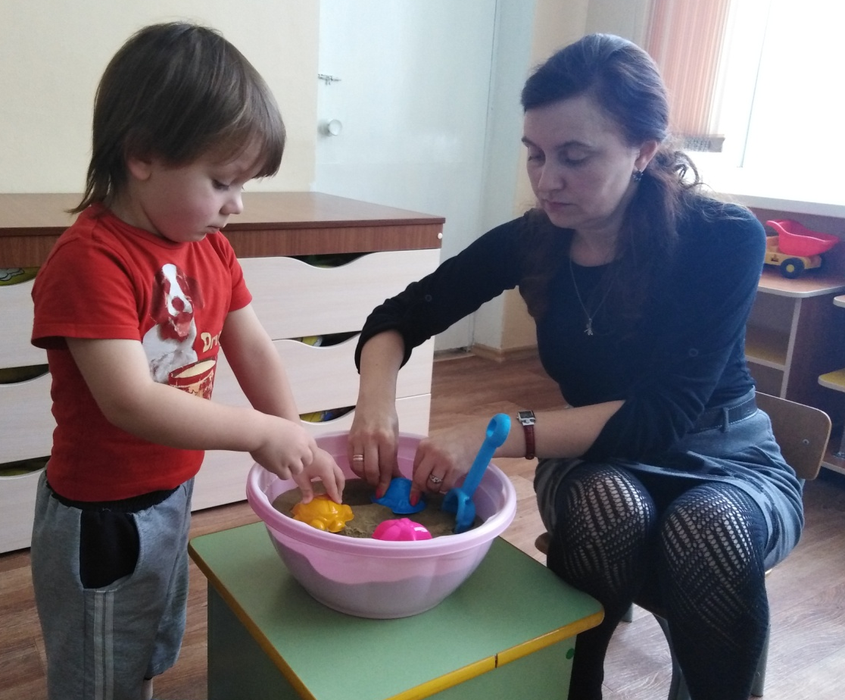
Совочки, лопатки с наборами формочек, удочки, сухие бассейны.

Slide 14
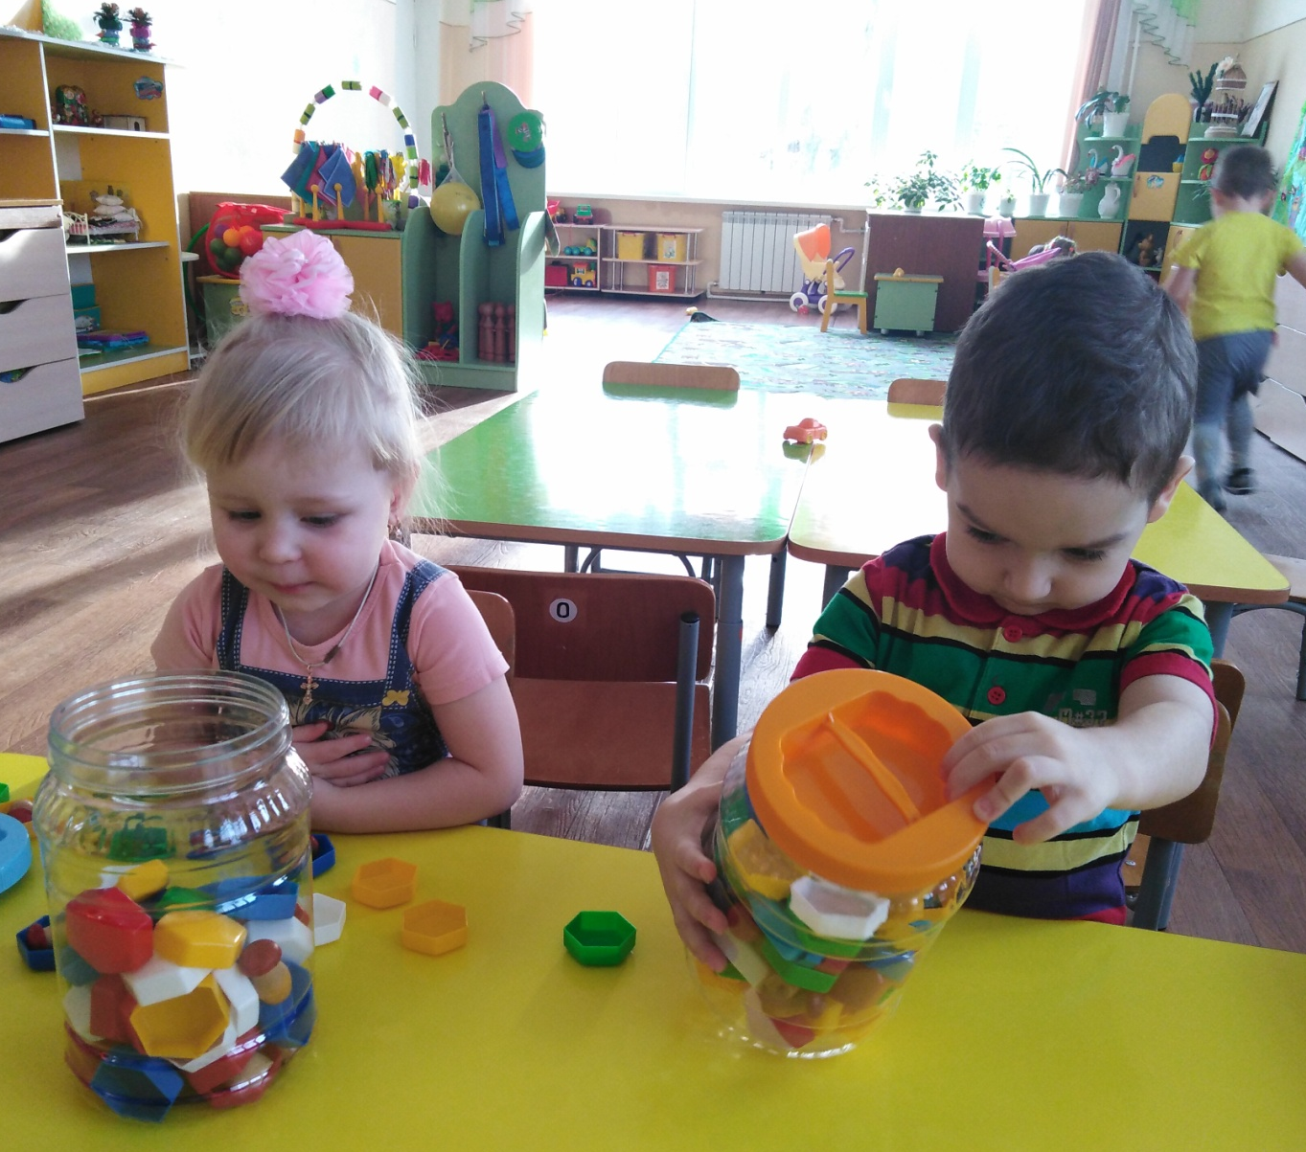
Сухой бассейн – используется для одновременного активного воздействия на различные точки кистей, пальцев, ладоней

Slide 15
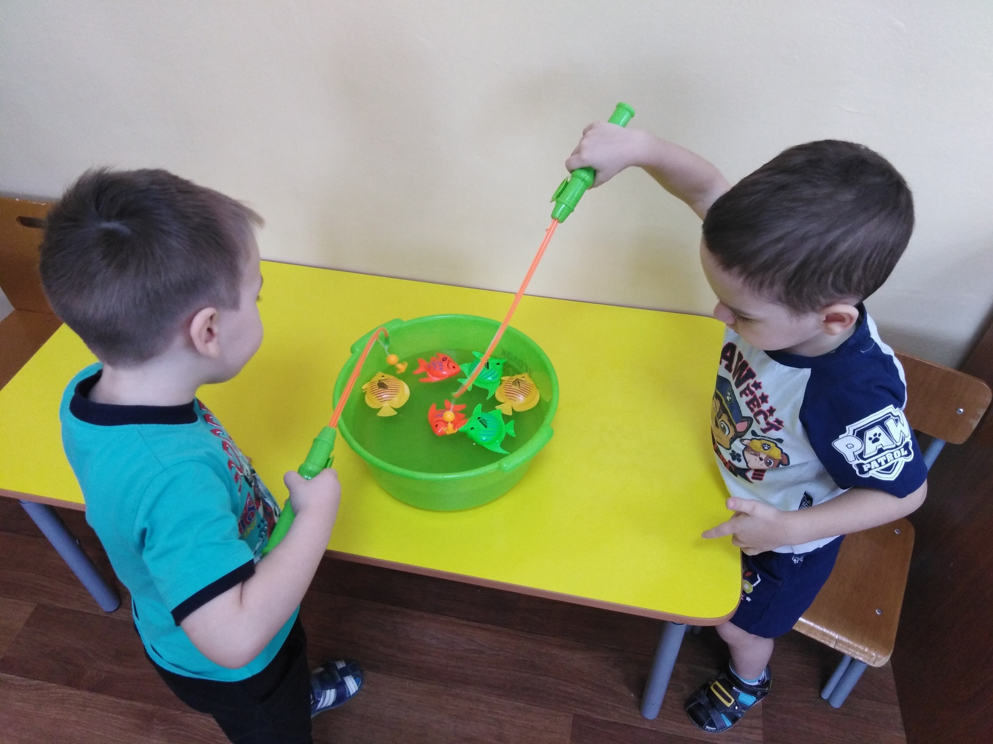

Slide 16
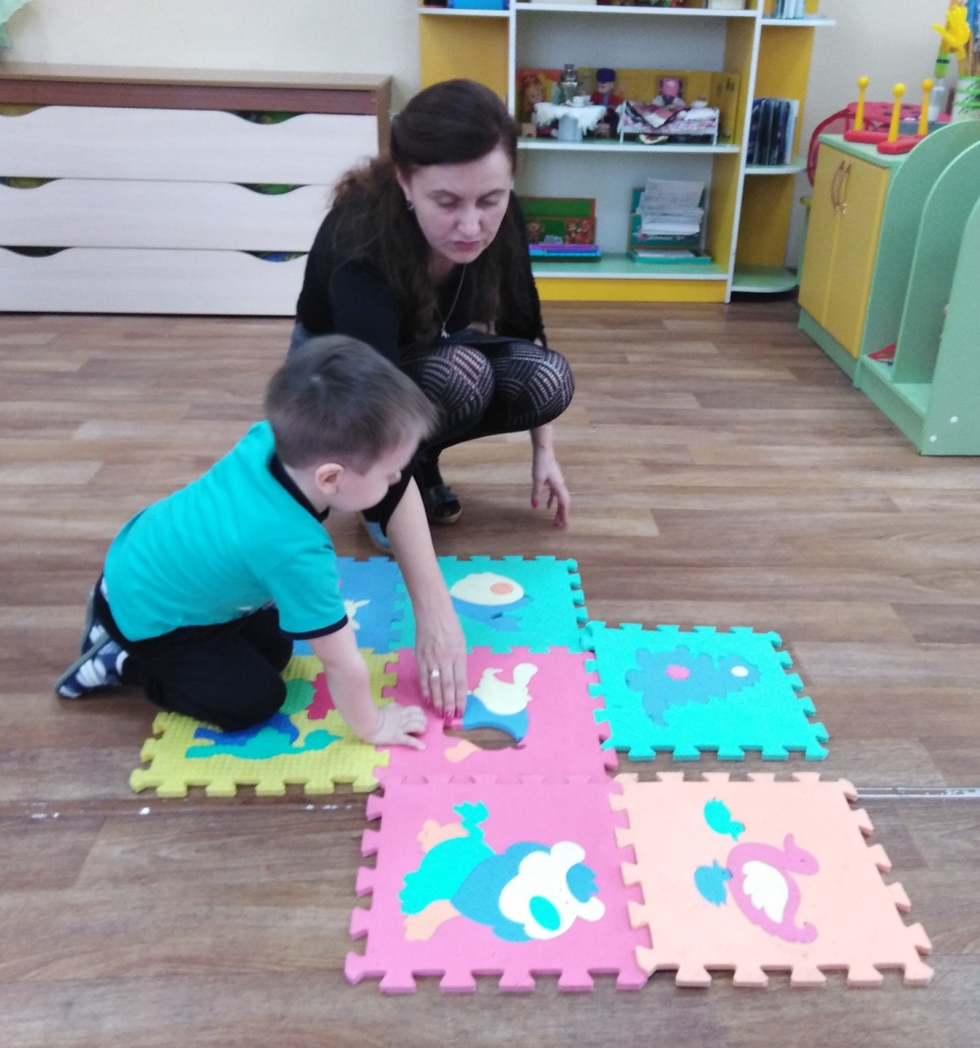
Мозаики, пазлы-вкладыши с различными геометрическими формами, составные картинки

Slide 17
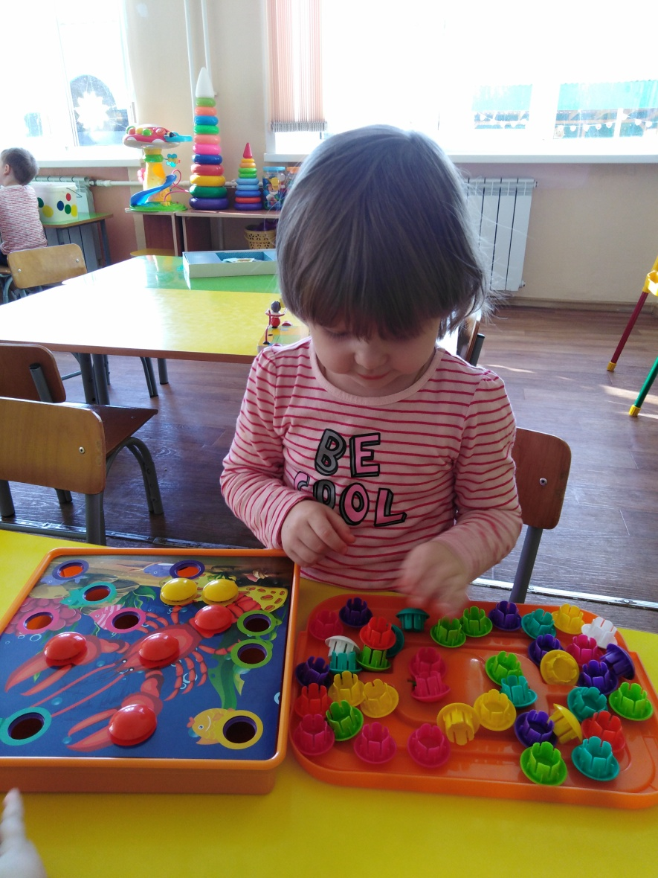
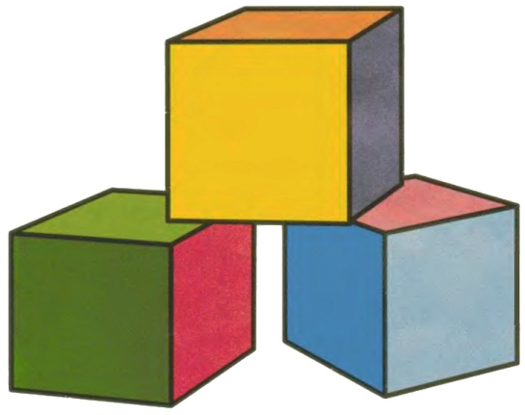

Slide 18
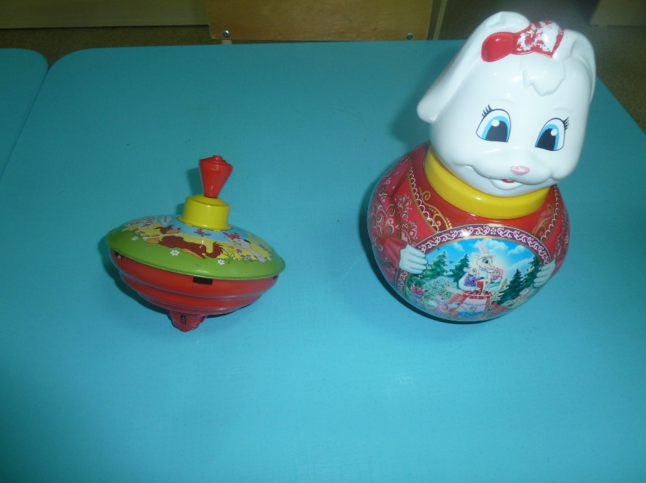
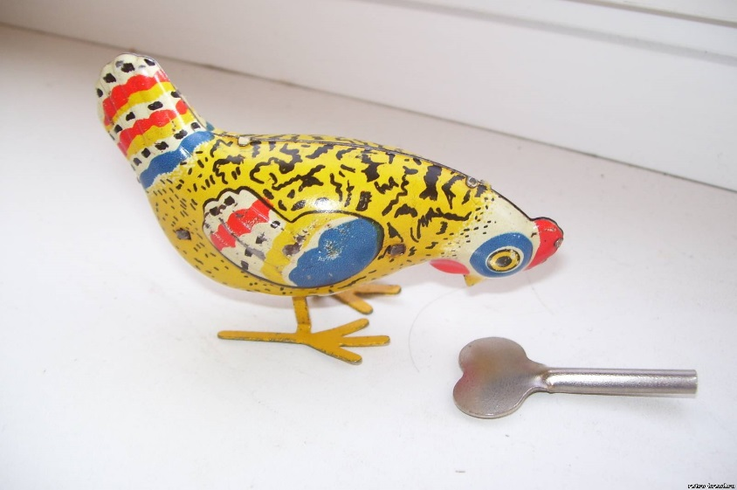
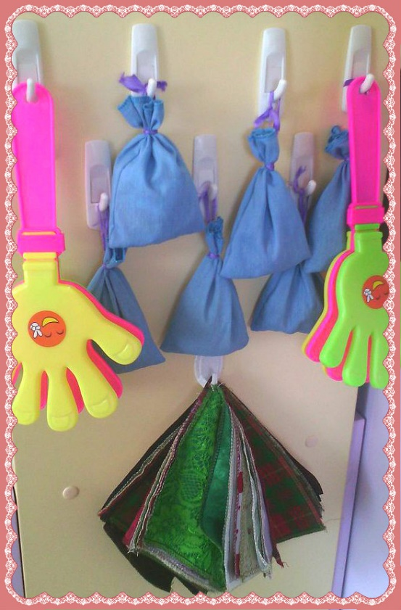
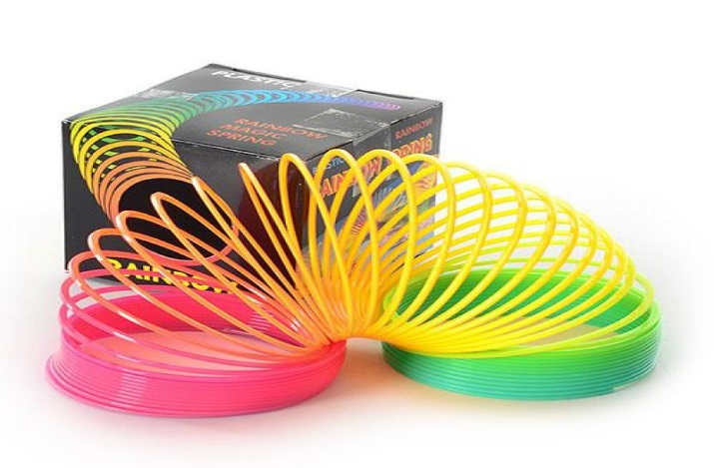
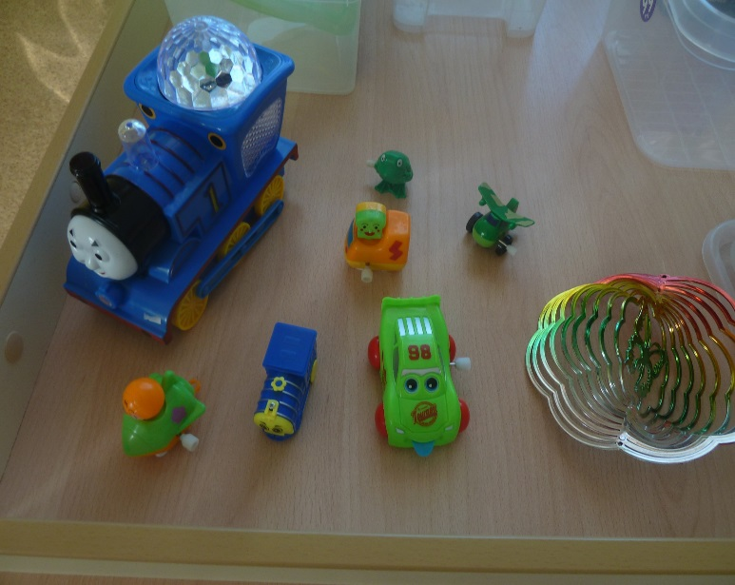
Игрушки-забавы – неваляшки, трещалки, мешочки-пищалки, шумовые коробочки, заводные игрушки, пружинки.

Slide 19
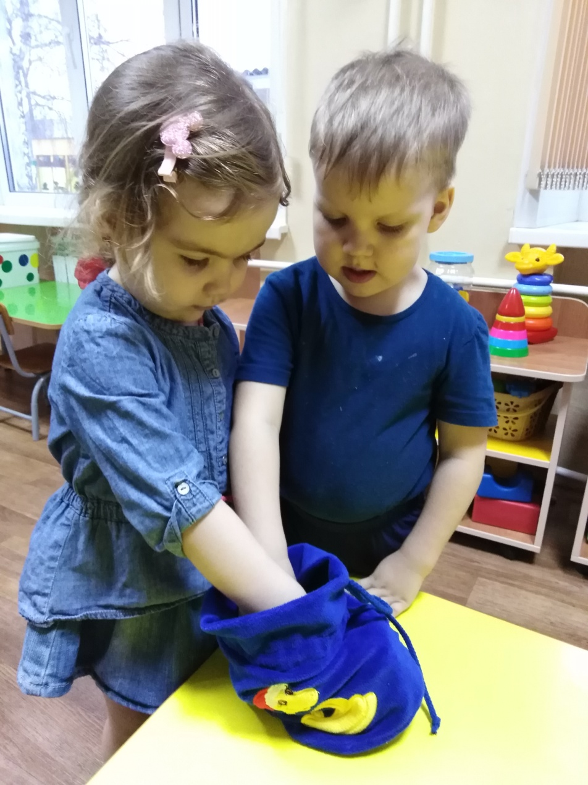

Slide 20
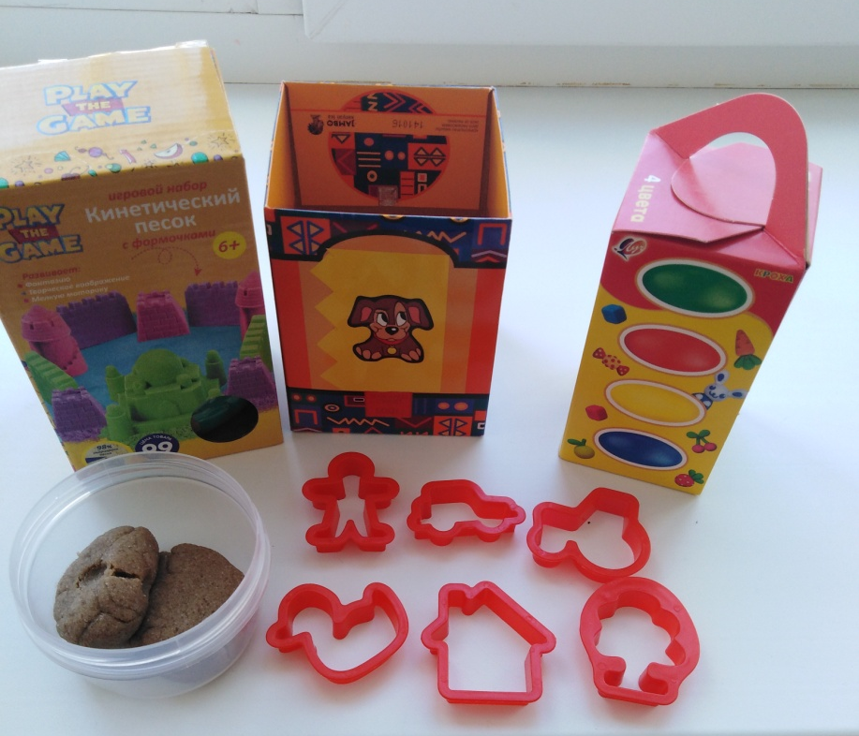
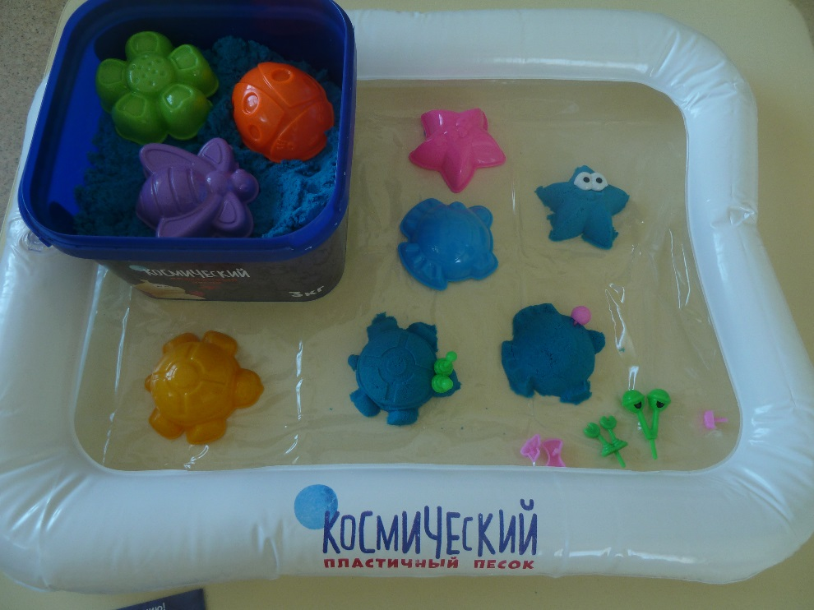
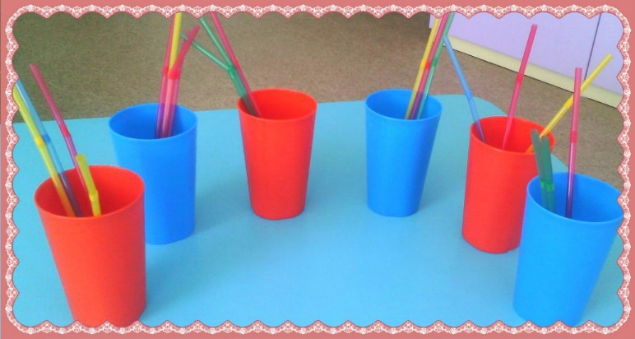
Ёмкости с песком и водой, стаканчики, совочки,
«Кинетический песок», который является отличным дидактическим материалом, развивает фантазию ребенка, пространственное и образное мышление, помогает творческому самовыражению. Во время игры тренируются и массируются пальчики, что способствует развитию мелкой моторики, мышления и речи

Slide 21
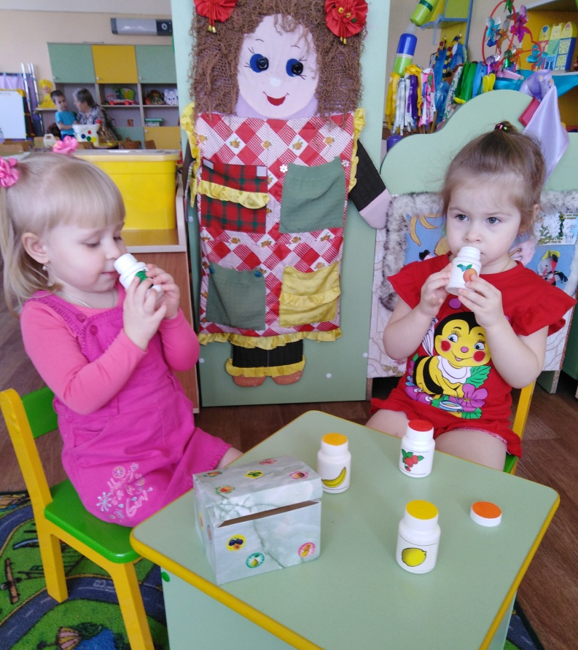
Игра «Ароматные баночки». Развитие обоняния.

Slide 22
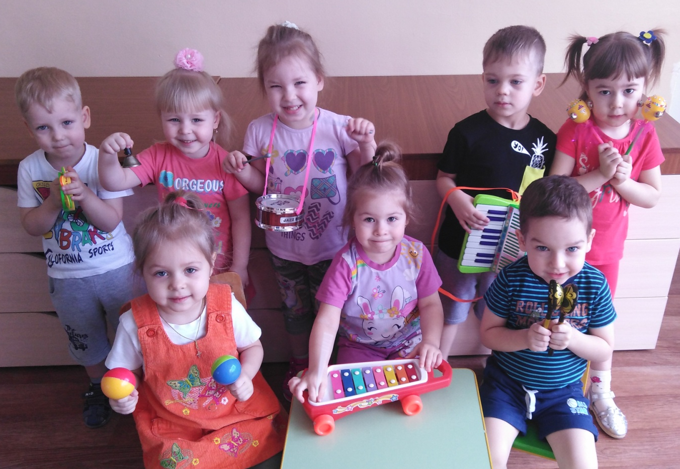
Музыкальные инструменты для развития слуха. Учим слушать и различать звуки в окружающей обстановке.

Slide 23
Наглядная информация в родительском уголке, на стенде группы «Капелька». Предлагаются родителям книги по сенсорному развитию и воспитанию детей раннего возраста, консультации, памятки, информационные папки-передвижки

Slide 24
Благодаря играм в центре
сенсорного развития «Радуга»:
активно развивается речь
происходит накопление фонда умственных приемов и операций, которые рассматриваются, как умственные умения
происходит обогащение памяти ребенка, активизируются его мыслительные процессы
формируется самостоятельность
развивается эмоциональная сфера ребенка, творческие способности
формируются трудовые навыки
Значит:
успешность умственного, физического, эстетического воспитания в значительной степени зависит от уровня сенсорного развития детей. То есть от того, насколько совершенно ребенок слышит, видит, осязает окружающее.

Slide 25
Спасибо за внимание

